Slide 1
МУНИЦИПАЛЬНОЕ БЮДЖЕТНОЕ ОБЩЕОБРАЗОВАТЕЛЬНОЕ УЧРЕЖДЕНИЕ
«ГИМНАЗИЯ №19» ГОРОДА КУРГАНА
Фронтовые письма зауральцев 1941-1945 гг.
Выполнил Безбородов Иван, МБОУ «Гимназия №19»
Руководители:
Семёнов М.А., учитель истории МБОУ «Гимназия №19»
Давыдова В.В., учитель русского языка и литературы МБОУ «Гимназия №19»

Slide 2
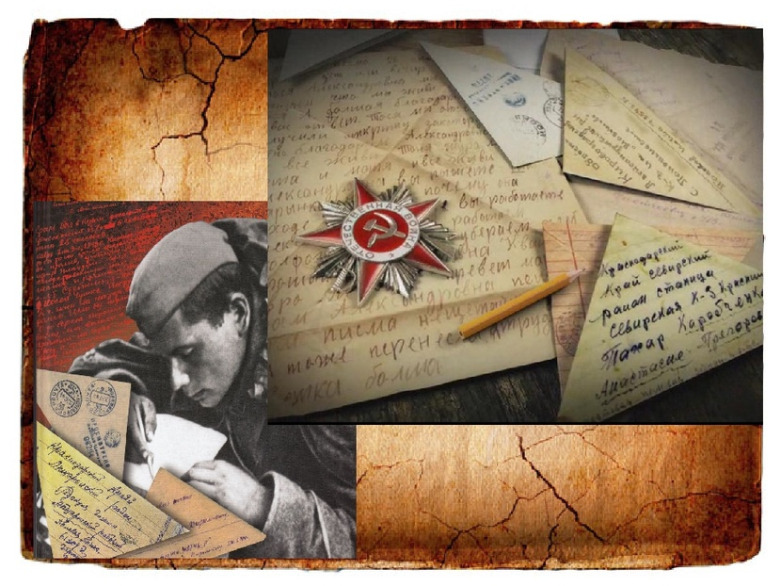
ФРОНТОВЫЕ ПИСЬМА ЗАУРАЛЬЦЕВ в 1941-1945 гг.

Slide 3

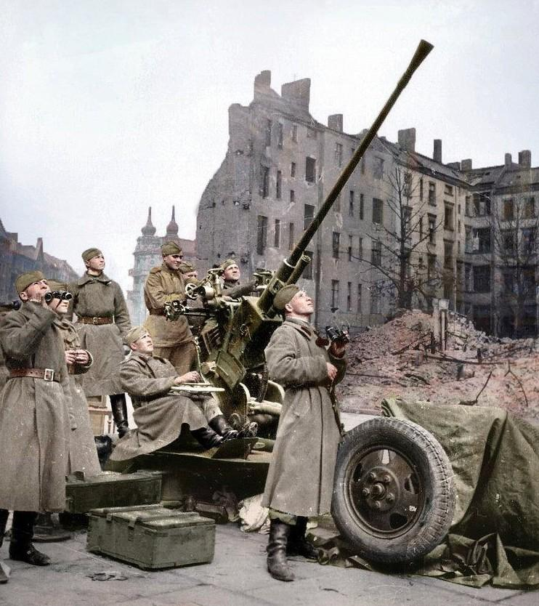
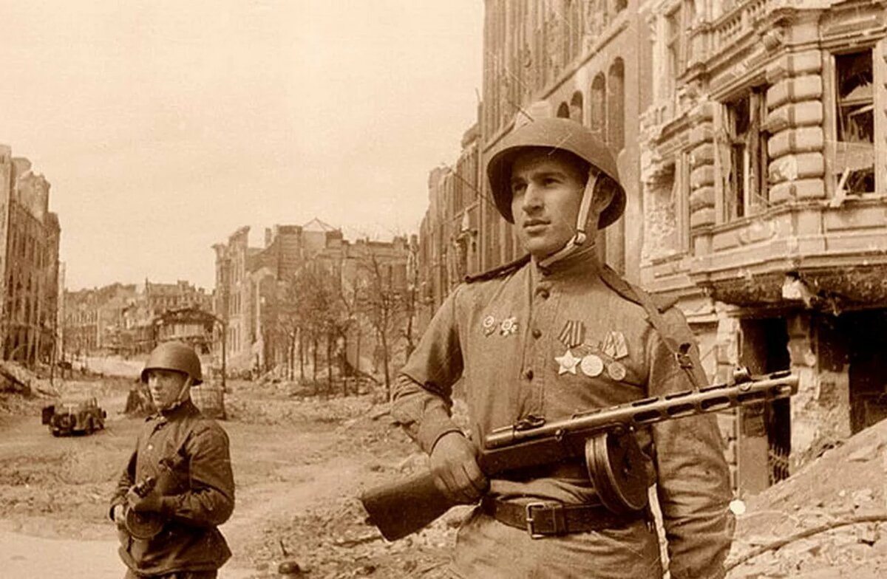
АКТУАЛЬНОСТЬ ТЕМЫ
В преддверии 76-летия со дня окончания Великой Отечественной войны данная тема является особо актуальной.

Slide 4

ЦЕЛЬ ИССЛЕДОВАНИЯ
Цель - показать, в каких боевых действиях участвовали наши земляки, раскрыть их душевные качества, нравственные ориентиры.

Slide 5

ЗАДАЧИ ПРОЕКТА
Собрать архивный материал о наших земляках на основе их фронтовых писем;
Классифицировать фронтовые письма с исторической точки зрения (соотнести время написания писем с боевыми операциями советских войск);
Выявить душевные качества авторов писем (отношение к семье, близким, к войне, врагам);

Slide 6
ЗАДАЧИ ПРОЕКТА
Написать письмо в Администрацию города Кургана с предложением в преддверии праздника оформить баннеры с цитатами наших земляков из фронтовых писем;
Оформить фронтовые письма в виде дидактического материала для использования их на уроках истории и обществознания.

Slide 7

ГИПОТЕЗА ПРОЕКТА
Гипотеза: если предположить, что наши земляки внесли посильный вклад в общую победу над фашизмом, то можно ли утверждать, что сегодня на их примере можно воспитывать подрастающее поколение в патриотическом ключе.

Slide 8
Объект и предмет исследования
Объект исследования:
письма с фронта участников боевых действий;
Предмет исследования: содержание фронтовых писем зауральцев.

Slide 9

МЕТОДЫ ИССЛЕДОВАНИЯ
Изучение литературы по данной теме исследования;
Сбор материала (работа с письмами фронтовиков);
Систематизация;
Классификация;
Рефлексия;
Проектирование.

Slide 10

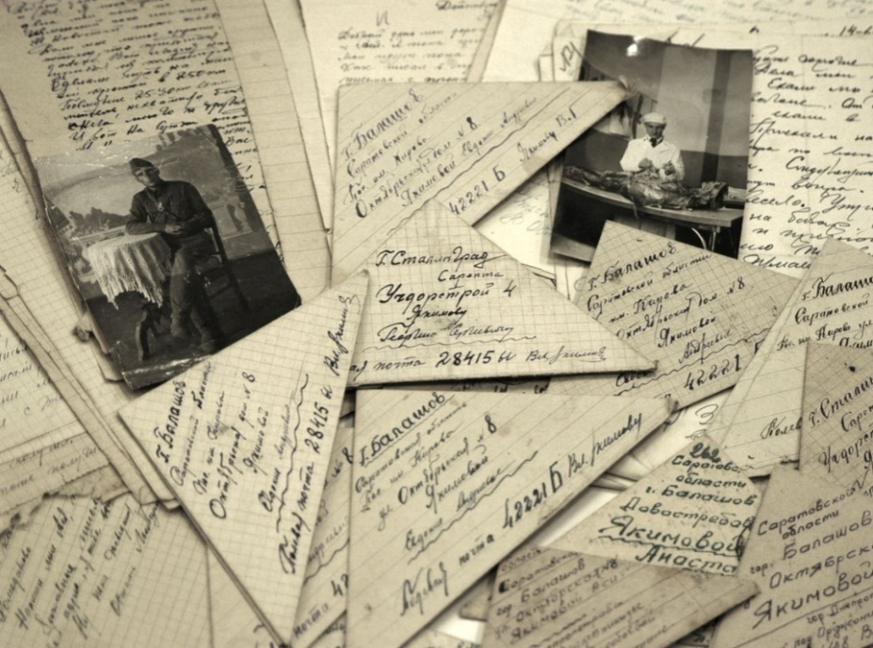
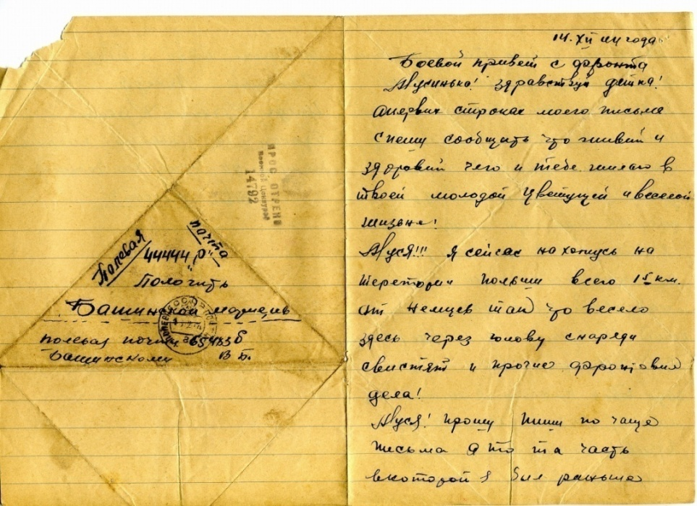
Фронтовые письма – это своеобразная художественная летопись, обладающая огромной силой

Slide 11
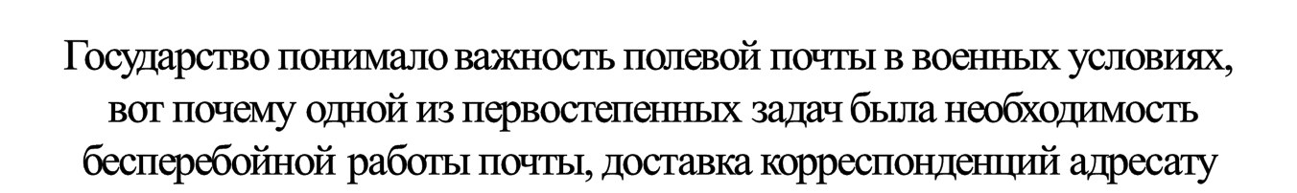
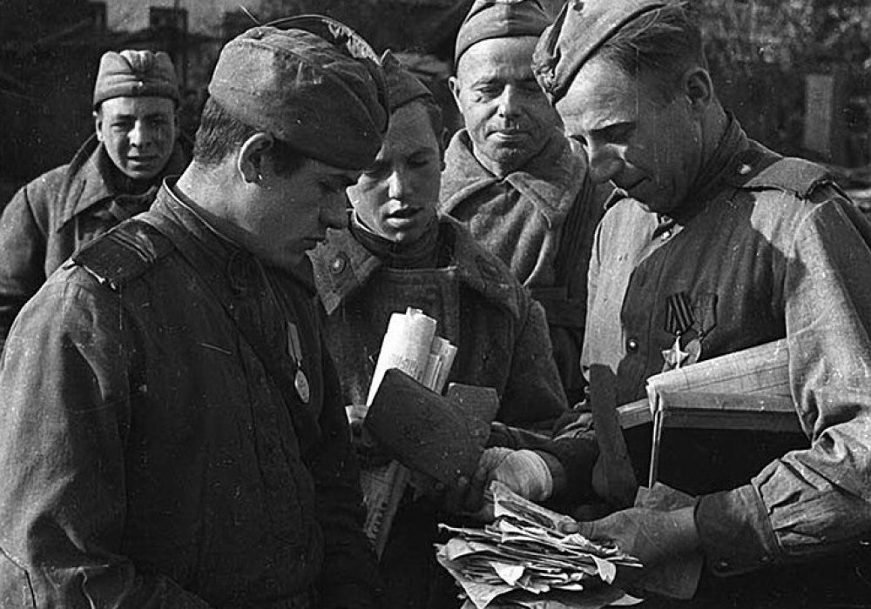
Государство понимало важность полевой почты в военных условиях, вот почему одной из первостепенных задач была необходимость бесперебойной работы почты, доставка корреспонденций адресату

Slide 12
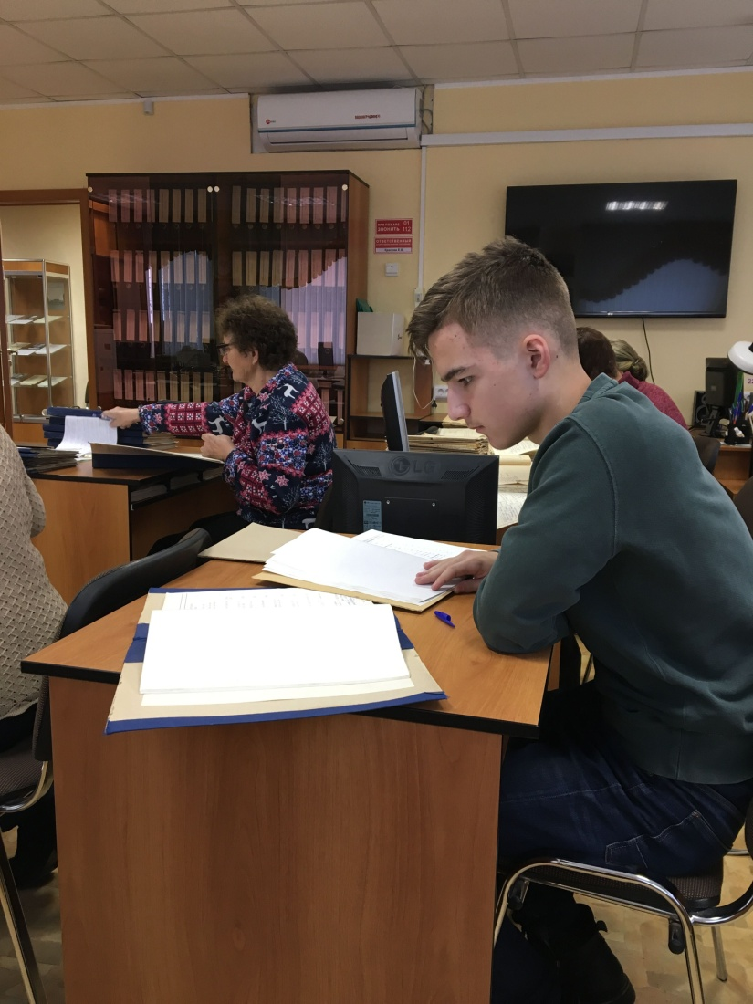
Мои исследования связаны с анализом документов, представленных Курганским областным архивом
(раздел «Фронтовые письма 1941-1945гг»).

Slide 13
Особенности архивных материалов в разделе «Фронтовые письма зауральцев».
При осмотре фронтовых треугольников и чтении самих писем отмечаю следующие особенности:
Большинство писем написаны в полевых условиях (на это указывают неровность букв, размытые записи);
Материалом для писем служили тетрадные листы, (редко) специальная почтовая бумага с патриотическими лозунгами «Смерть немецким оккупантам!»;
Объём писем небольшой – в среднем 80-100 слов.

Slide 14
Особенности архивных материалов в разделе «Фронтовые письма зауральцев».
Есть письма, состоящие из нескольких предложений, явно указывающих на то, что написание письма было прервано боевыми условиями;
Отмечены перерывы в доставке полевой корреспонденции в связи с боевыми действиями, передислокацией воинских подразделений;

Slide 15
Особенности архивных материалов в разделе «Фронтовые письма зауральцев».
Особенностью фронтовых писем является также их грамматическое оформление: встречаются орфографические, пунктуационные и грамматические ошибки;
Часто в письмах встречаем поздравления с главными праздниками страны – Первомаем и праздником Октябрьской социалистической революции.

Slide 16
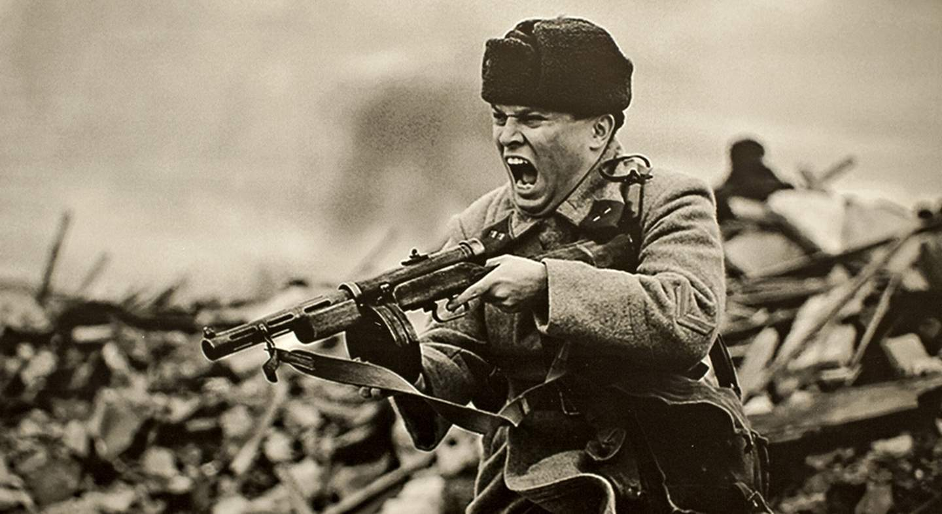
ИСТОРИЧЕСКАЯ ОСНОВА ФРОНТОВЫХ ПИСЕМ ЗАУРАЛЬЦЕВ
Часть 1

Slide 17
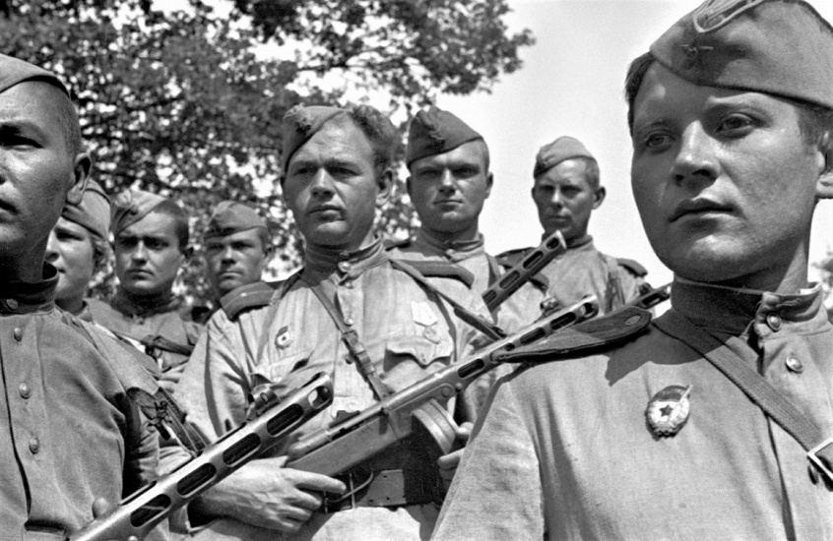
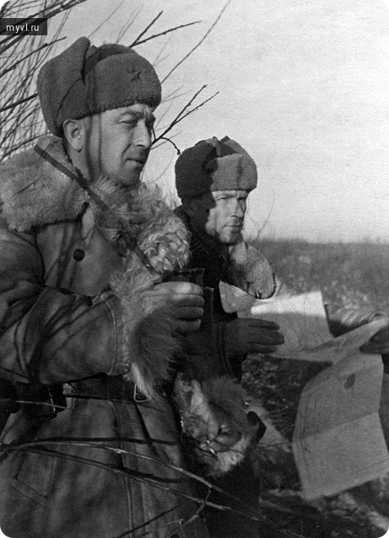
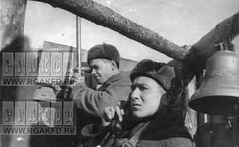
Рогачев Михаил Клементьевич
Он пошел на фронт совсем молодым, ему было всего 27 лет. Михаил Клементьевич родился в селе Мишкино. Прошел всю войну с 1941 по 1945 годы.

Slide 18
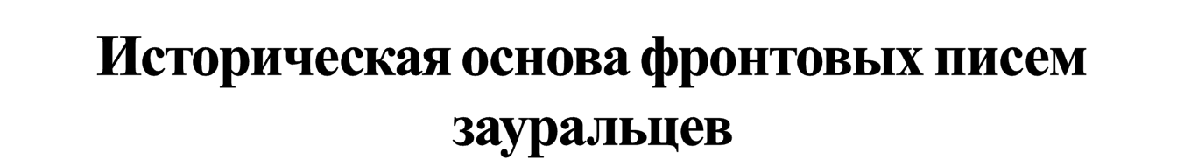
Историческая основа фронтовых писем зауральцев
Рогачев Михаил Клементьевич
Письмо от 18.11.1941 г.
«Что-то у вас там случилось? Уже более полумесяца как не получаю от тебя писем. Приехали на новое место. Крутили, накрутили, в конце концов, привезли. Столько я за дорогу передумал. Приехали в Ярославскую область.»

Slide 19
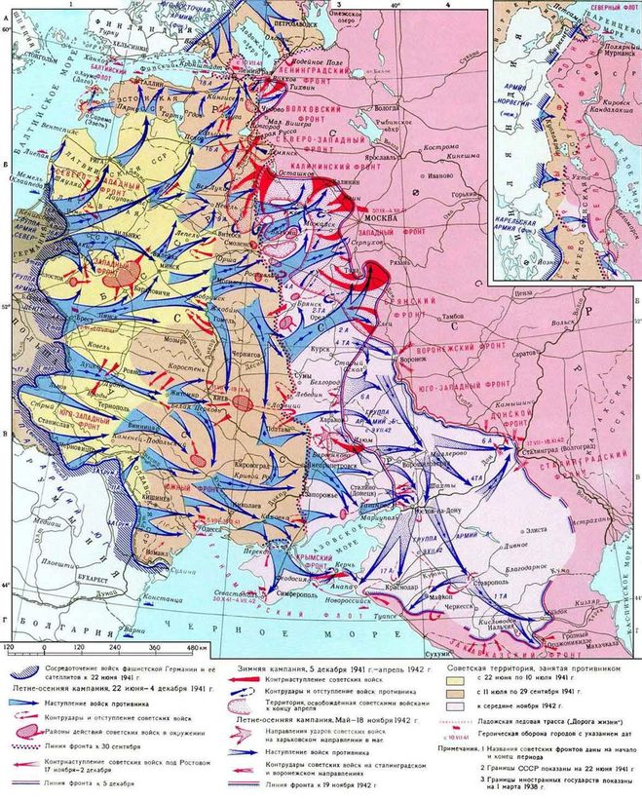
Московская стратегическая оборонительная операция.
30 сентября – 5 декабря 1941 г.

Slide 20
Историческая основа фронтовых писем зауральцев
ПИСЬМО ОТ 30.09.1944.
«Живу по – прежнему. За Прагой должна следовать Варшава. Стоит восхитительная погода, настоящая золотая осень. Страшно соскучился по работе, с удовольствием сейчас провел бы урок, но это пока мечты и так далеки от действительности».

Slide 21
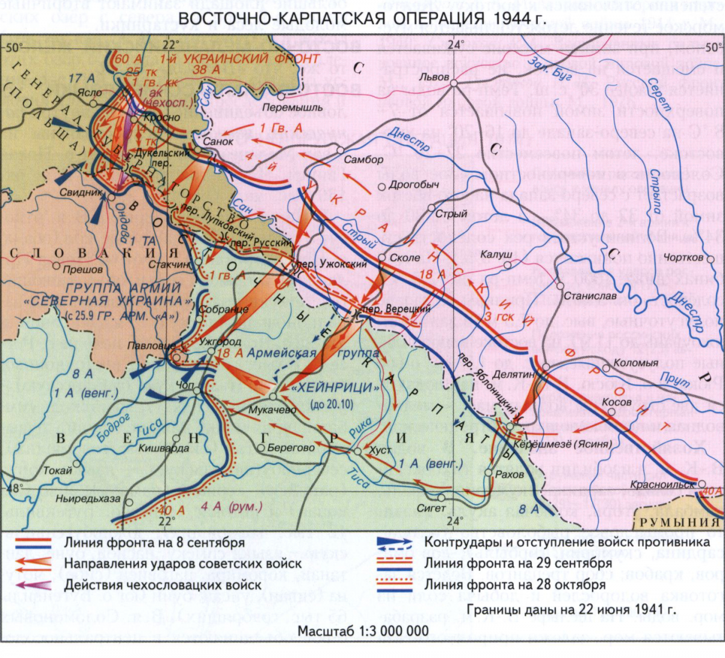

Slide 22
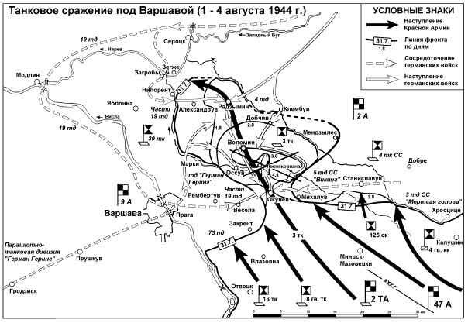
ПИСЬМО ОТ 24.10.1944. «Уже начинается осень... Мы в н Польше, уже разговаривают по – польски, меня называют Пан Разумин. Конец уже скоро».

Slide 23
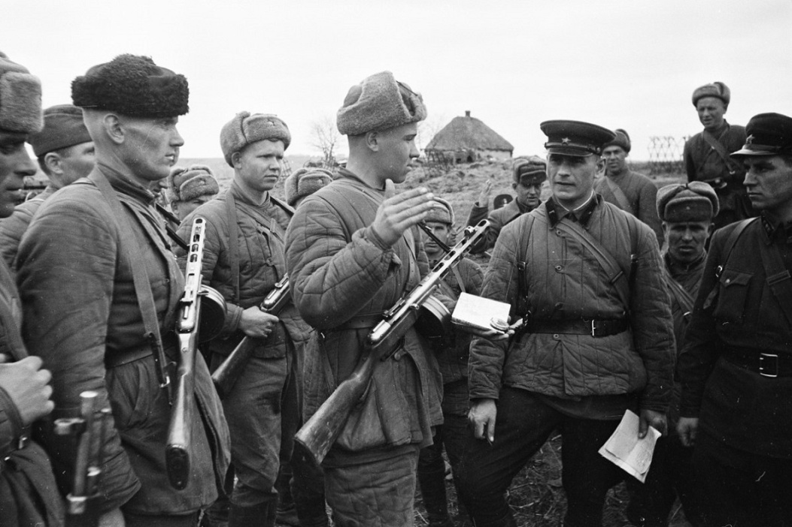
Фронтовики
Тетерин Александр Иванович
Шушарин Иван Михайлович
Лобов Владимир Евдокимович
Бородин Михаил Васильевич

Slide 24
Вывод:
Таким образом, фронтовые письма моих земляков доказывают, что они участвовали в течение всей войны в основных боевых операциях того времени, внеся значимый вклад в разгром фашистов.

Slide 25
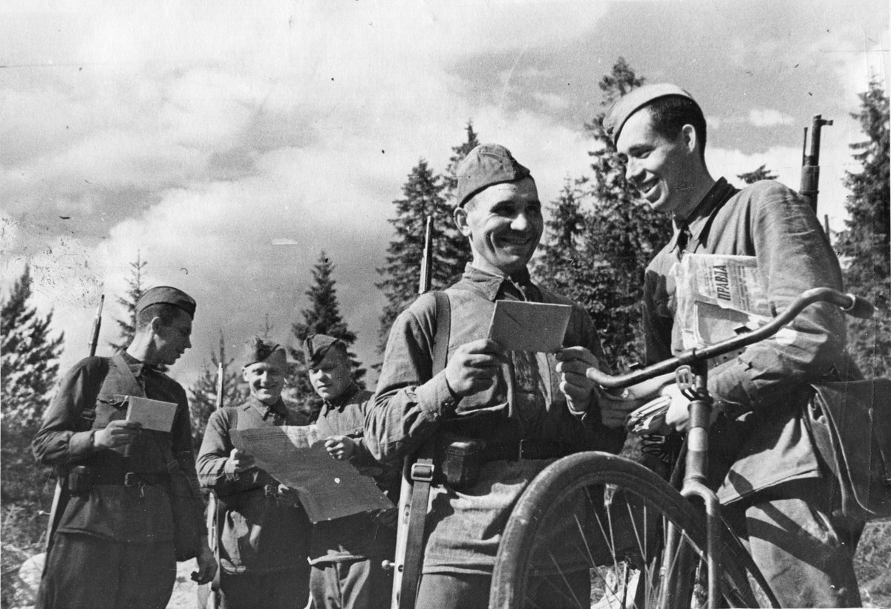
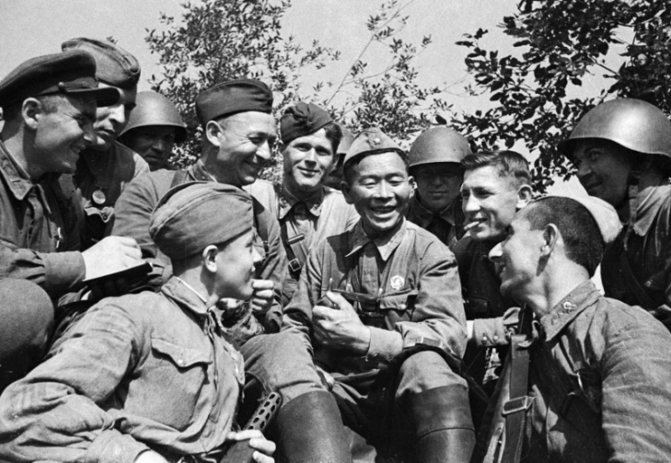
ЧЕЛОВЕК НА ВОЙНЕ:
НРАВСТВЕННЫЕ ОРИЕНТИРЫ
АВТОРОВ ФРОНТОВЫХ ПИСЕМ часть 2

Slide 26
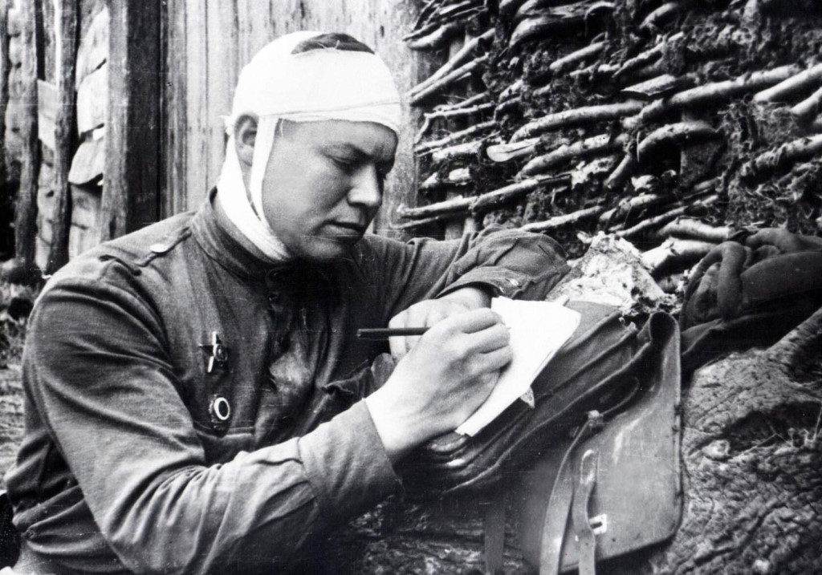
Человек на войне (нравственные ориентиры авторов фронтовых писем)
1. Коварство и жестокость врага

Slide 27
«…Как много боли принесли с собой немцы. Я за последнее время многое видел. Видел, как выглядят наши села и города после хозяйствования фрицев. Видел трупы наших замученных раненых красноармейцев с выколотыми глазами, с выжженными звездами на спине – (письмо от 10.06.1942 г. Рогачев М.К.).

Slide 28
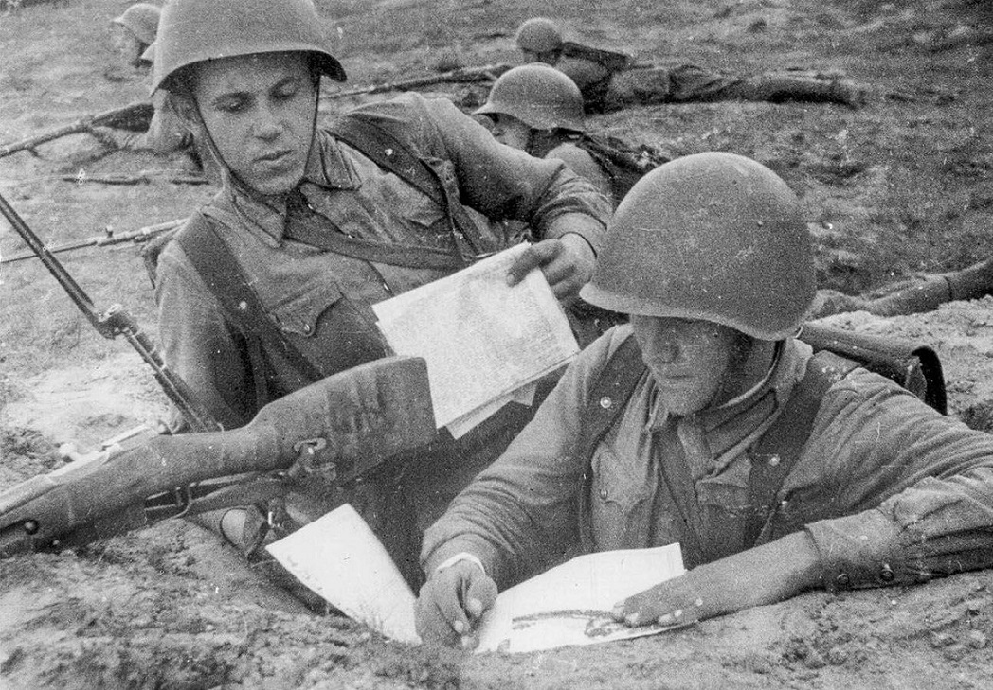
2. Одобрение общей мобилизации, принятие утраты и потери близких как неизбежность на войне:

Slide 29
Значит, люди уходят в армию, ну и правильно, нечего им дома оставаться… (письмо от 07.08.1941г Рогачев М.К.)
У нас на собрании части постановили сдать все имеющиеся облигации в фонд обороны страны и 25% заработка с августа и до конца войны (письмо от 15.08.1941г. Рогачев М.К.)
Жаль Анну Павловну, но…мы все каждый день несколько раз смерти в глаза смотрим …но духом не падаем, скоро все это кончится. (письмо от 10.07.1942г. Рогачев М.К)

Slide 30
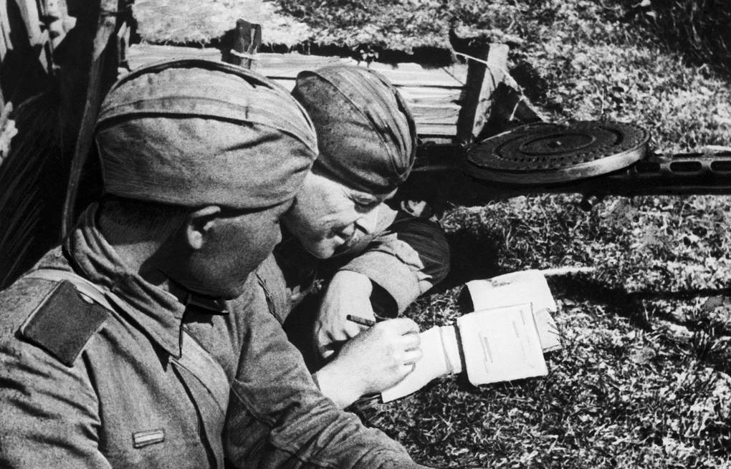
3. Вера в победу

Slide 31
Дорогая Нина!... Только сейчас прослушал специально сообщение о соглашении с Англией о взаимном действии против Германии. Наверно, теперь Гитлеру капут.(Письмо от 01.07.1941. Рогачев М.К).
Приближается час расплаты над гитлеровским отрепьем за все наши несчастия и страдания. Скоро, очень скоро мы снова будем вместе. Час расплаты близок. (Письмо от 17.02.1942 Рогачев М.К.).

Slide 32
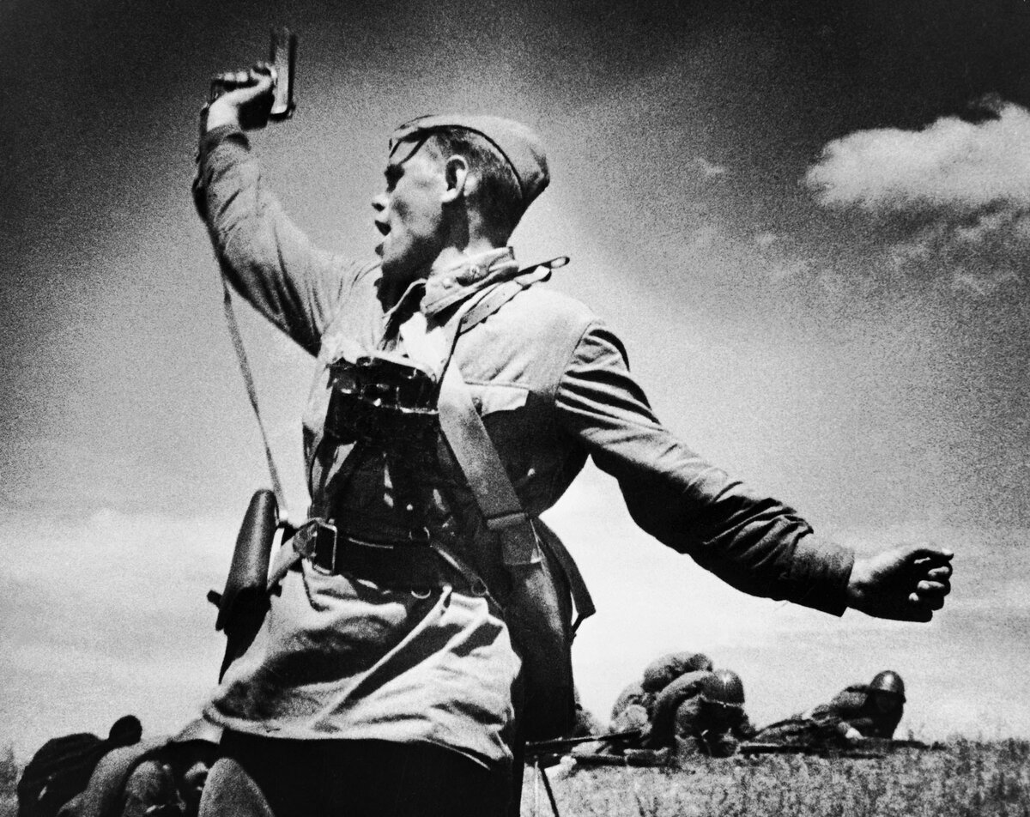
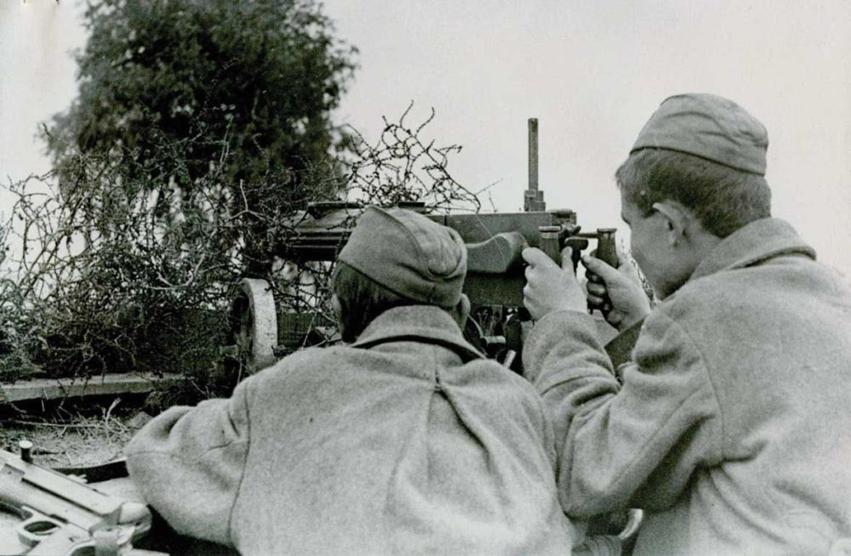
ЧЕЛОВЕК НА ВОЙНЕ часть 3

Slide 33
ЧЕЛОВЕК НА ВОЙНЕ
ПЛАН АНАЛИЗА:
1. Предполагаемый возраст авторов писем;
2. Семейное положение
3. Образование
4. Род войск
5. Отношение к семейным ценностям
6. Отношение к окружающему миру

Slide 34
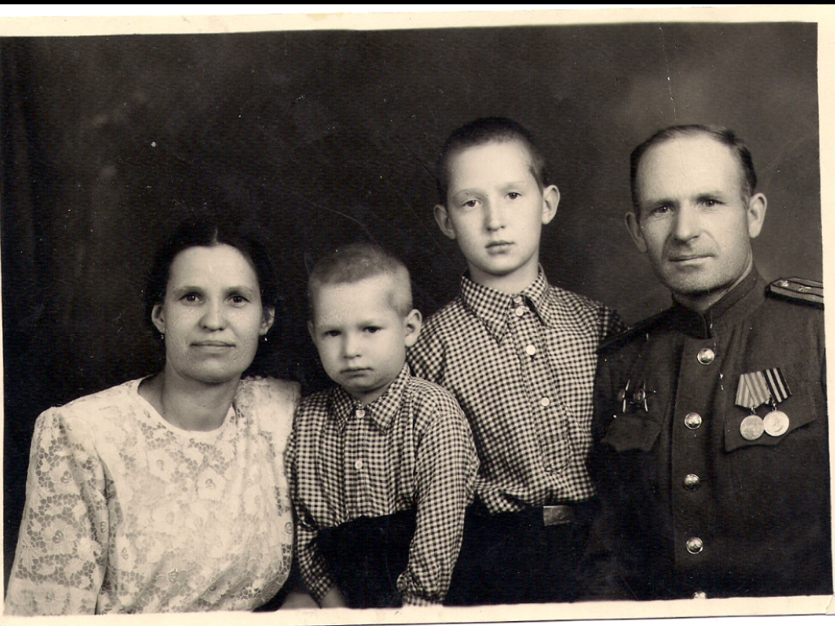
Семейное положение

Slide 35

Семейное положение
Предполагаем, что большинство авторов писем были неженаты, за исключением Рогачева Михаила Клементьевича, который имел перед началом войны жену и дочь;
Тетерина Александра Ивановича, отца двух взрослых дочери и сына, также ушедших на фронт, и несовершеннолетней дочери;
Шушарина Ивана Михайловича, чьи дети также погибли на фронте. Это следует из содержания писем:

Slide 36
Семейное положение
ПИСЬМО от 10.02.1943
Привет с фронта! Таня, вы в письмах обиделись на то, что остались одна с Ниной. Таня, милая пойми, что Маня и Шура в Красной Армии. Это наша с тобой заслуга, что мы вырастили таких детей, которые служат в Красной армии - это честь нам с тобой. Вы о них не заботьтесь, о них заботится вся наша страна. Скоро, Таня, разобьем проклятого изверга немца и тогда заживем хорошо и счастливо. (ТЕТЕРИН А.И.)

Slide 37
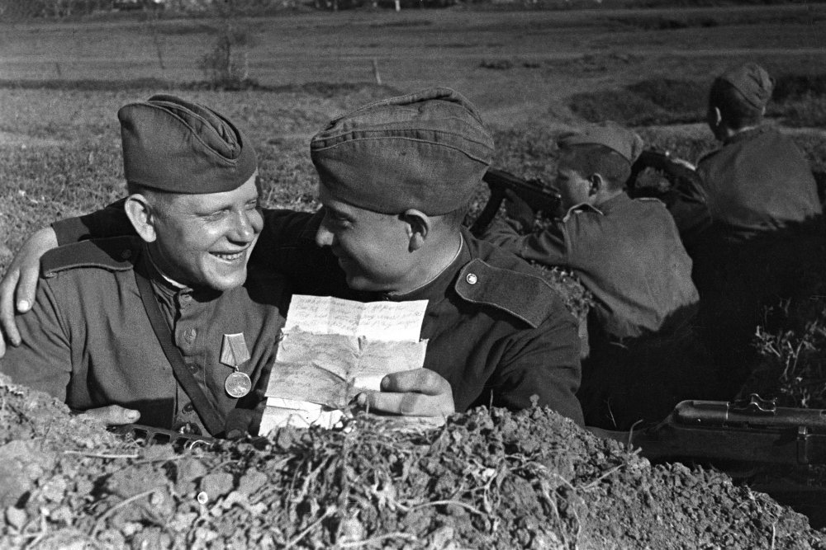
Отношение к окружающему миру

Slide 38

Отношение к окружающему миру
Несмотря на смерти и ужасы войны, наши защитники Родины не зачерствели душой, способны были сострадать, радоваться успехам близких людей, восхищаться окружающей природой, читать в редкие минуты затишья литературные произведения.

Slide 39
Отношение к окружающему миру
Я очень часто пишу тебе за последнее время. Не знаю, все ли ты сумеешь получить. Живу я по-прежнему хорошо. Только скучаю и жду не дождусь писем от тебя. Посылаю тебе стихотворение. Напиши о нем свой отзыв.
Жди меня, и я вернусь…Только очень жди!... (Письмо от 05.02. 1942.Рогачев М.К.)
Ночь. Сосны шумят. И только изредка освещают передний край немецкие ракеты. (Письмо от 16.11.1943. Бородин М. В.)

Slide 40

Заключение
Считаю, что письма, опаленные войной, - замечательный материал, которым можно пользоваться на Уроках мужества, уроках истории и обществознания.
Следовательно, гипотеза, предложенная в начале проекта, а именно то, что наши земляки внесли посильный вклад в общую победу над фашизмом и их воинский путь к победе значим для подрастающего поколения и сегодня, НЕОСПОРИМА. Гипотеза подтверждена.

Slide 41
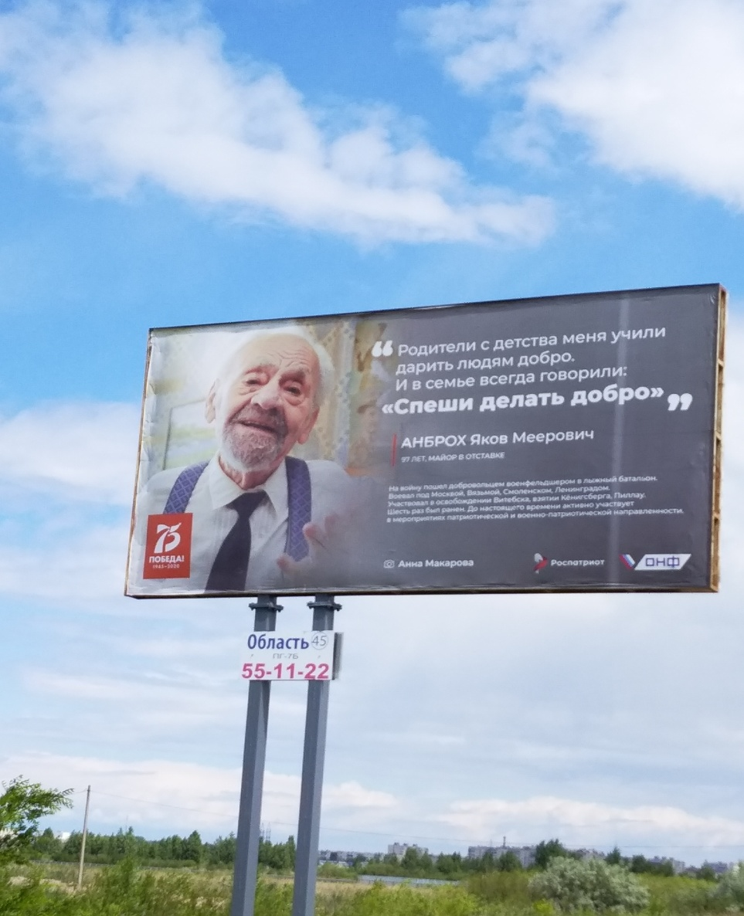
Практическое применение исследования

Slide 42
Практическое применение исследования

Slide 43
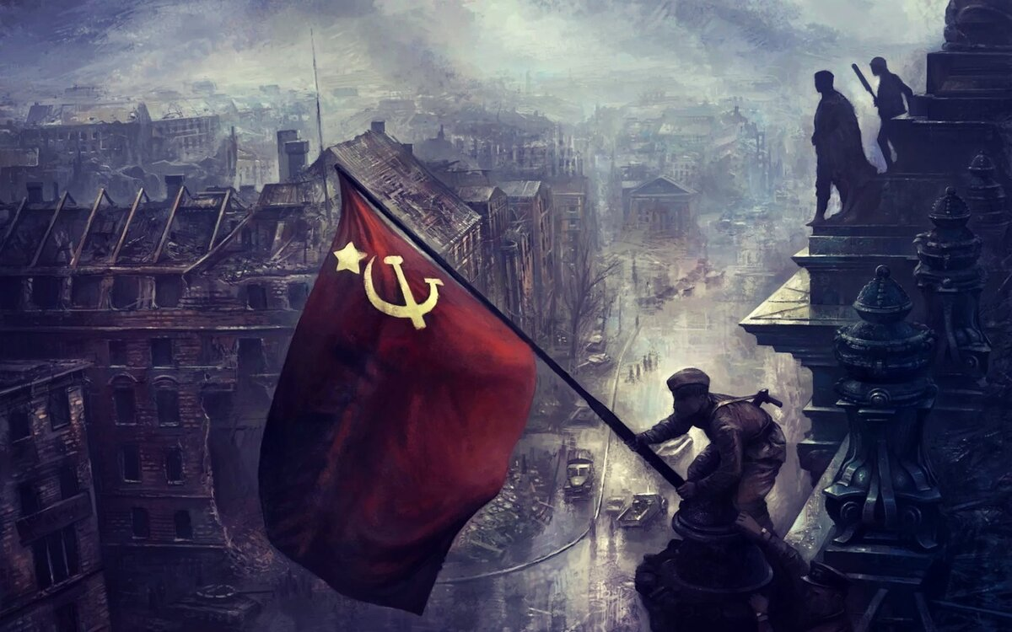
НИКТО НЕ ЗАБЫТ – НИЧТО НЕ ЗАБЫТО

Slide 44
Прокуратура города Кургана
благодарит Ивана Безбородова
и его научных руководителей – педагогов МБОУ «Гимназия №19»
за большую проделанную работу, предоставленный материал и возможность ознакомиться с ним всем школьникам и учителям города Кургана
2021 год

